Slide 1
Servidor Samba en CentOS
Administración básica de Linux
Jose Laruta
COGNOS – julio 2019

Slide 2
Agenda
Introducción
Instalacion
Configuración
Pruebas

Slide 3

Samba
Samba es una suite de utilidades y servicios compartidos para archivos e impresión que usa el protocolo SMB/CIFS.
Asegura interoperabilidad entre sistemas GNU/Linux y Windows de manera sencilla.

Slide 4
Samba - Instalación
Si el servidor no esta instalado por defecto, se puede instalar usando:
  sudo yum install -y samba samba-client samba-common

Slide 5
Samba – Configuración
Debemos habilitar los servicios de samba en el firewall.
  firewall-cmd --permanent --zone=public --add-service=samba
  firewall-cmd --reload

Slide 6
Samba – Configuración
Las configuraciones para el servidor Samba se encuentran en el archivo /etc/samba/smb.conf.
Realizar un backup del archivo de configuración por defecto:
  cp /etc/samba/smb.conf /etc/samba/smb.conf.bak

Slide 7
Samba – Archivos compartidos anónimamente
Crear el directorio compartido y dar permisos:
  mkdir -p /srv/samba/anonymous
  chmod -R 755 /srv/samba/anonymous
  chown -R nobody:nobody /srv/samba/anonymous
  chcon -t samba_share /srv/samba/anonymous

Slide 8
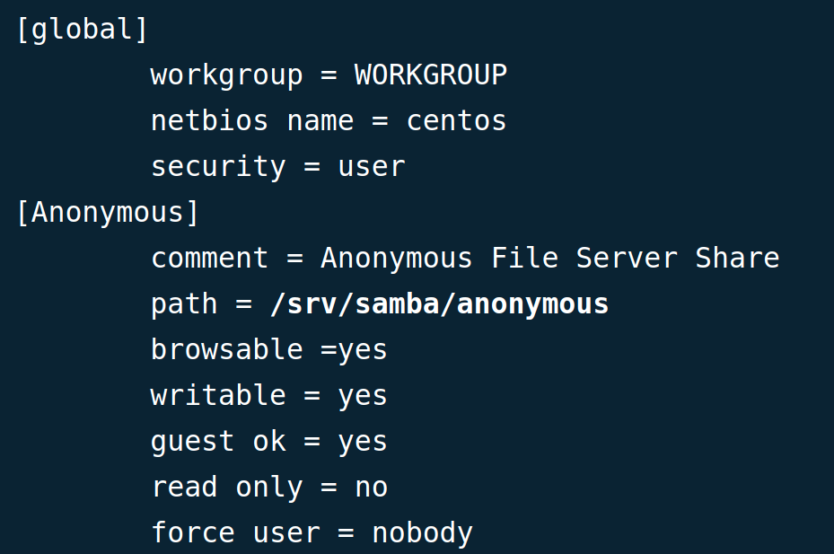
Samba – Archivos compartidos anónimamente
Editar el archivo /etc/samba/smb.conf:

Slide 9
Samba – Archivos compartidos anónimamente
Verificar la configuracion:
  testparm

Slide 10
Samba – Archivos compartidos anónimamente
Iniciar los servicios:
  systemctl enable smb.service
  systemctl enable nmb.service
  systemctl start smb.service
  systemctl start nmb.service

Slide 11
Samba – Secure Share
Crear un grupo del sistema y agregar usuarios
  groupadd smbgrp
  useradd user1 && passwd user1
  usermod user1 -aG smbgrp
  smbpasswd -a user1

Slide 12
Samba – Secure Share
Crear directorios compartidos y configurar permisos adecuados
  mkdir -p /srv/samba/secure
  chmod -R 770 /srv/samba/secure
  chown -R root:smbgrp /srv/samba/secure
  chcon -t samba_share_t /srv/samba/secure

Slide 13
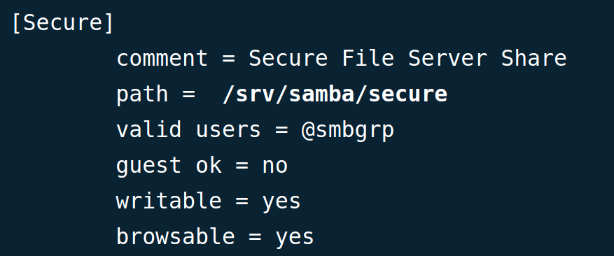
Samba – Secure Share
En el archivo de configuración del servidor /etc/samba/smb.conf:

Slide 14
Samba – Secure Share
Verificar configuración con:
  testparm
  Reinciar servidor:
  systemctl restart smb.service
  systemctl restart nmb.service

Slide 15
Samba – Pruebas
Instalar y configurar el servidor. Probar en windows.

Slide 16
Servidor FTP
Administración básica de Linux
Jose Laruta
COGNOS – julio 2019

Slide 17
Agenda
Introducción
Instalacion
Configuracion
Pruebas

Slide 18
VSFTPD
Very Secure FTP Daemon es una herramienta para montar servidores FTP.
Se debe tomar en cuenta que FTP no encripta los datos transmitidos y por lo tanto se puede considerar inseguro a cierto tipo de ataques.

Slide 19
VSFTPD - Instalación
Si el servidor no esta instalado por defecto, se puede instalar usando:
  sudo yum install -y vsftpd
  sudo systemctl enable vsftpd
  sudo systemctl start vsftpd

Slide 20
VSFTPD - Instalación
Se debe agregar los puertos y servicios al firewall:
  firewall-cmd --zone=public --permanent --add-port=21/tcp
  firewall-cmd --zone=public --permanent --add-service=ftp
  firewall-cmd --reload

Slide 21
VSFTPD – Configuración
Las configuraciones del servidor se encuentran en /etc/vsftpd/vsftpd.conf
Antes de modificar cualquier configuración se debe crear un respaldo:
  cp /etc/vsftpd/vsftpd.conf /etc/vsftpd/vsftpd.conf.bak

Slide 22
VSFTPD – Configuración
Las configuraciones mas importantes se listan a continuacion:
  anonymous_enable=NO
  local_enable=YES
  write_enable=YES
  local_umask=022
  dirmessage_enable=YES
  xferlog_enable=YES

Slide 23
VSFTPD – Configuración
Las configuraciones mas importantes se listan a continuacion:
  connect_from_port_20=YES
  xferlog_std_format=YES
  listen=NO
  listen_ipv6=YES
  pam_service_name=vsftpd
  userlist_enable=YES
  userlist_file=/etc/vsftpd.userlist
  userlist_deny=NO

Slide 24
VSFTPD – Configuración – lista de usuarios
Para permitir o denegar usuarios se debe modificar el archivo /etc/vsftpd.userlist
Con la configuracion userlist_deny=NO los usuarios de la lista estan permitidos

Slide 25
VSFTPD – Configuración – lista de usuarios
Cuando los usuarios se loggean se puede limitar su acceso solamente a su directorio home en cada sesion FTP.
  chroot_local_user=YES
  allow_writeable_chroot=YES

Slide 26
SELinux
SELinux es un módulo de seguridad para el kernel de Linux.
Implementa políticas de seguridad para el control de acceso.
Se puede usar SELinux para integrar un control de acceso para el servidor FTP.

Slide 27
VSFTPD – Configuración – control de acceso
Se debe configurar SELinux para permitir accesos de lectura/escritura en los directorios de usuario.
  semanage boolean -m ftpd_full_access –on
  systemctl restart vsftpd

Slide 28
VSFTPD – Configuración – creación de usuarios
Se debe crear los usuarios permitidos por el servidor FTP:
  useradd ftpuser1 && passwd fptuser1
  Luego, agregar los usuarios al archivo de usuarios permitidos por el servidor FTP /etc/vsftpd.userlist

